Slide 1
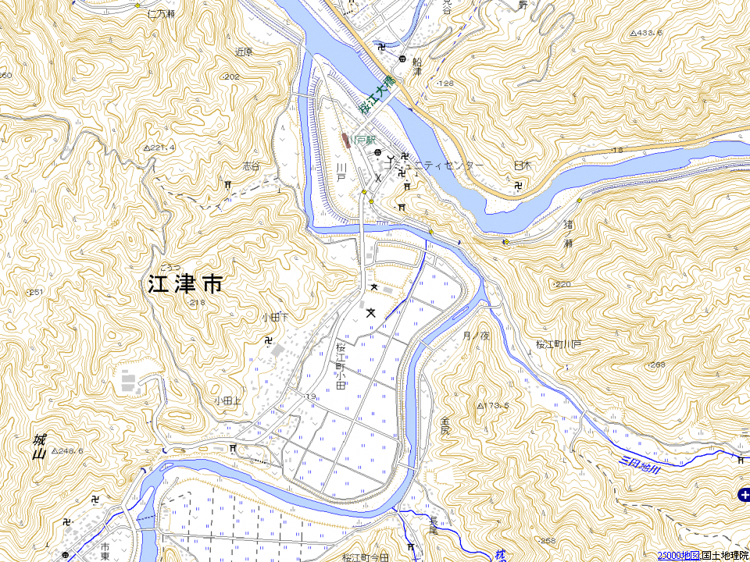

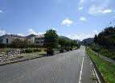
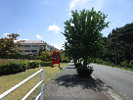


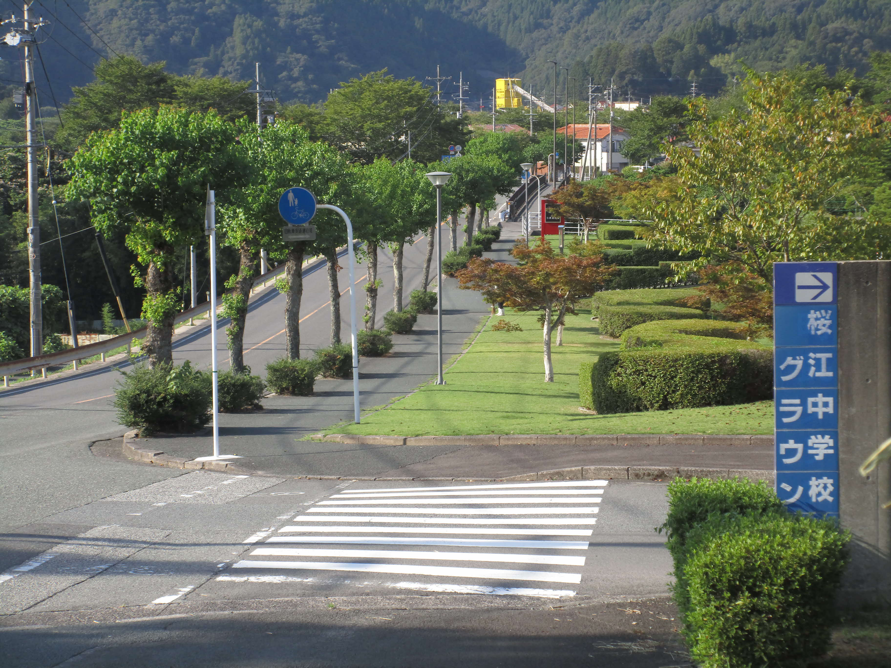

ご う つ し り つ
さ く ら え
島根県 江津市立 桜江中学校校区 通学路対策箇所図（１） R7年9月現在
8.近原橋を渡って左に曲がってすぐのか所に、山からの落石が多い。防護壁は設置してあるが、範囲が短く、無い所に大きい落石がある。
また、その付近の木が道路上に伸びており、見通しが悪く、車が来ていても気づきにくいことがある。
【対策メニュー】
・支障枝の剪定
7.植木の葉が広がり、死角となる。本数も多いため、通行者が見えない。現時点では、下図のように見通しがよくなっているが、見えづらい状況の時もある。特に横断歩道に近い樹木については絶えず手入れが必要である。
【葉が広がっている時の状況R6】
【現時点R7８月の状況】
【対策メニュー】
・支障枝の剪定
桜江中学校
文
桜江小学校
：通学路（学校指定）
0
250
500 m
：要対策箇所

Slide 2
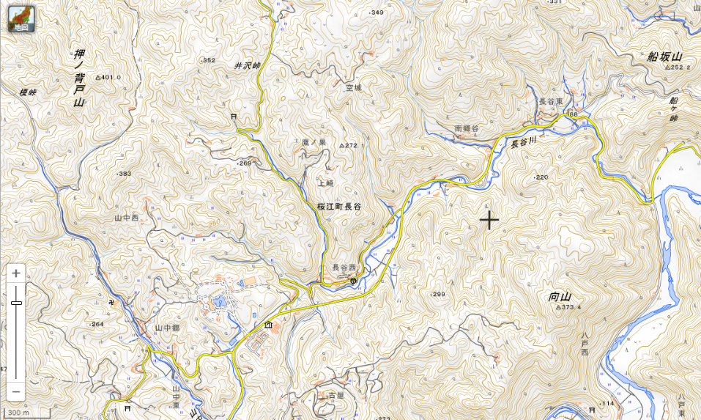




ご う つ し り つ
さ く ら え
島根県 江津市立 桜江中学校校区 通学路対策箇所図（２） R7年9月現在
9.コミュニティーセンター前の変則三叉路でバス乗降場所（特に下校時）に、バスから降りた際に対向車の死角から生徒が道路を渡るため危険である。
一時停止がなく、横断歩道も消えている。
【対策メニュー】
・バス乗降場所の移動
：通学路（学校指定）
：要対策箇所

